Slide 1
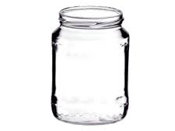
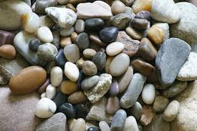
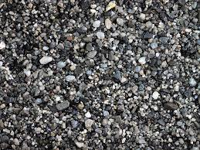
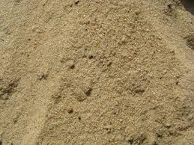
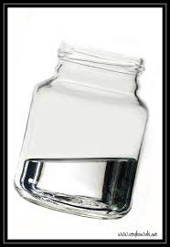
Słoik
Kamienie
Żwir (małe kamienie)
Piasek
Woda
W jaki sposób w pustym słoiku umieścić powyższe rzeczy aby zmieściło się ich jak najwięcej ?

Slide 2
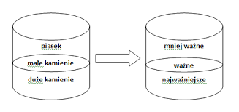
Napełnianie słoja pokazuje sposób zarządzania czasem
Kamienie to sprawy ważne, lecz niepilne – POWIĘKSZANIE ZDOLNOŚCI
Żwirek (małe kamienie) to sprawy ważne i jednocześnie pilne - KONIECZNE
Piasek to sprawy pilne ale nieważne - ZŁUDA
Woda to sprawy niepilne i nieważne – POŻERACZE CZASU
Istotna jest kolejność wypełniania słoja jeżeli zaczęlibyśmy od wody to kamienie,
piasek i żwirek już by się nie zmieściły.

Slide 3
TABLICA ZARZĄDZANIA CZASEM
PILNE
NIEPILNE
I – KONIECZNOŚĆ
- sprawy kryzysowe
- sprawy naglące
- zadania z datą realizacji
i przygotowanie do nich
II – POWIĘKSZANIE ZDOLNOŚCI
- przygotowanie
- zapobieganie
- sprecyzowanie wartości
- planowanie
- budowanie relacji z ludźmi
- prawdziwa reakcja
- powierzenie odpowiedzialności
W
A
Ż
N
E
N
I
E
W
A
Ż
N
E
III – ZŁUDA
- bycia ważnym i niezastąpionym
- niektóre telefony
- niektóre listy i raporty
- niektóre spotkania
- niektóre sprawy naglące
- wiele zwykłych zajęć
IV – POŻERACZE CZASU
- zbędne codzienne zajęcia
- niektóre telefony
- nieobowiązująca korespondencja
- puste przyjemności np. oglądanie
telewizji „jak leci”, plotkowanie, itp

Slide 4
Opowiadanie o Tomku
W trakcie czytania wynotujcie jak Tomek mógłby ustalić swój harmonogram
działań aby zarządzać czasem bardziej efektywnie?

Slide 5
Opowiadanie o Tomku
W trakcie czytania wynotujcie jak Tomek mógłby ustalić swój harmonogram
działań aby zarządzać czasem bardziej efektywnie?
Czy myślicie, że Tomek dobrze ustalił harmonogram zadań?”

Slide 6
Opowiadanie o Tomku
W trakcie czytania wynotujcie jak Tomek mógłby ustalić swój harmonogram
działań aby zarządzać czasem bardziej efektywnie?
Jak Tomek mógłby ustalić swoje priorytety lepiej?

Slide 7
Opowiadanie o Tomku
W trakcie czytania wynotujcie jak Tomek mógłby ustalić swój harmonogram
działań aby zarządzać czasem bardziej efektywnie?
Czy były jakieś negatywne konsekwencji sposobu,
w jaki Tomek zarządzał swoim czasem?

Slide 8
Ustalanie priorytetów za pomocą tabeli zarządzania czasem.
Proszę dobrać się w pary i zrobić listę swoich zadań na najbliższe 24h.
Uwzględnijcie takie rzeczy jak:
- zadania związane z praca,
- zadania związane ze szkołą,
- posiłki,
- obowiązki w domu,
- rekreację...

Slide 9
Co może zakłócić wykonywane przez Was zadania?
Jak można sobie poradzić z tymi zakłóceniami?
Jakie są korzyści z wykonywania zadań na czas?

